Slide 1

聊 城 市 技 师 学 院
TECHNICIAN COLLEGE OF LIAOCHENG CITY
建筑施工组织
1.1 施工准备之收集资料

Slide 2
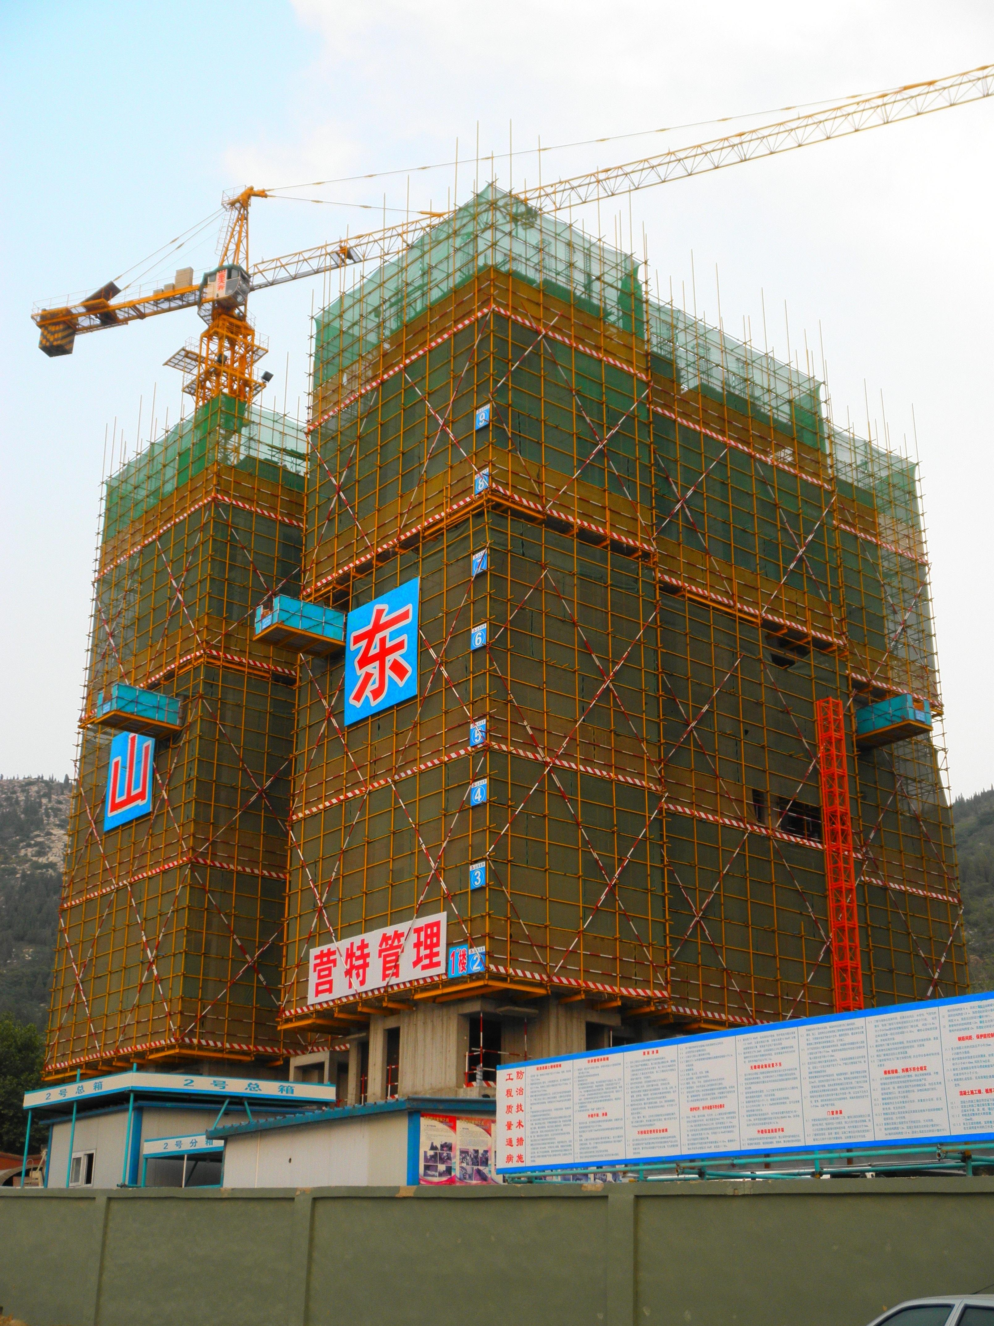
施工准备之收集资料
【内容导入】如图所示为正在施工的某单位工程。建筑工程施工涉及的单位多、内容多、情况多变、问题复杂，编制施工组织设计的人员对建筑地区的情况往往不太熟悉，怎样才能编制出一个符合实际情况、切实可行、质量较高的施工组织设计，以此来指导现场施工呢？首先应做好调查研究和收集资料工作。原始资料的调查与收集是施工准备工作的重要内容之一，也是编制施工组织设计的重要依据。
正在施工的某单位工程

Slide 3
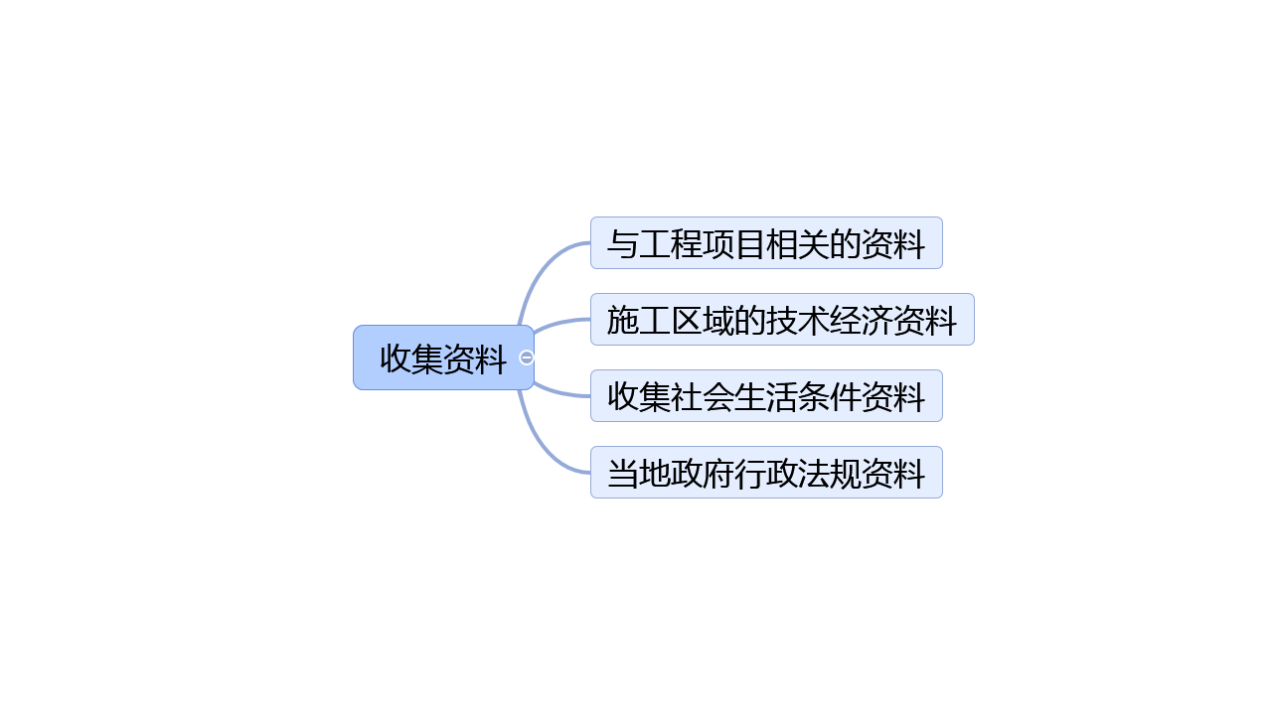
收集资料

Slide 4
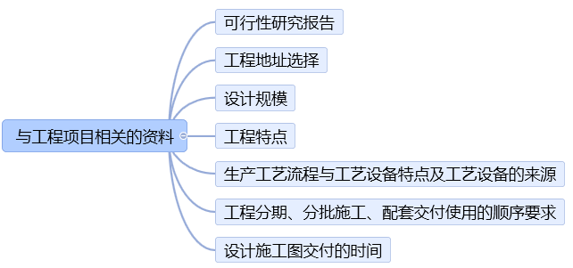
施工准备之收集资料
一、收集与工程项目相关的资料
  便于了解建设目的、任务、设计意图。

Slide 5
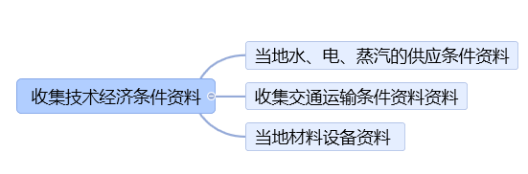
施工准备之收集资料
二、收集施工区域的技术经济条件资料

Slide 6
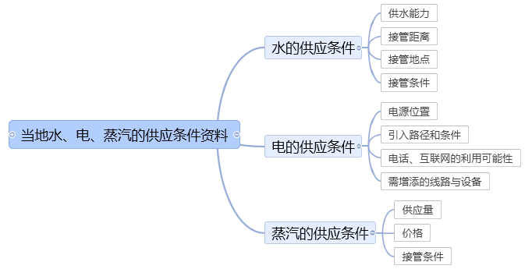
施工准备之收集资料
二、收集施工区域的技术经济条件资料
  （1）收集当地水、电、蒸汽的供应条件资料

Slide 7
施工准备之收集资料
二、收集施工区域的技术经济条件资料
（2）收集交通运输条件资料资料
  交通运输一般包括铁路、公路、水路、航空等多种运输方式。
  收集交通运输资料是指调查主要材料机构件运输通道情况。
  作用：主要用作组织施工运输业务、选择运输方式、进行施工现场道路设计、提供经济分析比较的依据。

Slide 8


施工准备之收集资料
二、收集施工区域的技术经济条件资料
（3）收集当地材料设备资料
  主要收集“三材”信息、特殊材料和主要设备。
钢材
木材
水泥
作用：可以作为确定材料供应、储存和设备订货、租赁的依据。
“三 材”

Slide 9

施工准备之收集资料
三、收集社会生活条件资料
1．附近地区能为施工提供的房屋类型、面积、结构、位置、使用条件和满足施工需要的程度。
2．附近地区居民区、机关、企业分布状况及人们生活习惯、作息时间和交通情况。

Slide 10

施工准备之收集资料
四、收集当地政府行政法规资料
  主要收集地方政府和建设行政部门颁布的条例和规章制度。

Slide 11
收集资料——提示
1.建筑施工对外部条件的依赖性很强，各种必要技术、经济条件中的任何一种，在时间、规格、数量上出现差错或疏漏，都会打破施工正常秩序，必须逐项核查，力争在开工前落实。
一切外部劳动力提供、资源供应，与市政、环境相互关系的确定（如临时用地的占用、水、电、管线和道路的临时截断、改线、加固，各种障碍物的处理等）都必须在开工前办理好申请、审批或签订合同、协议等手续，这些内容应逐项列入施工准备工作计划之中。

Slide 12
收集资料——提示
2.注意参考与工程项目相关的资料。
在编制施工组织设计时，为弥补原始资料的不足，有时还可使用一些相关的参考资料来作为编制依据。
可利用现有的施工定额、施工手册、施工组织设计实例或通过平时施工实践活动来获得这些参考资料。
此外，还应向建设单位和设计单位收集本建设项目的建设安排及设计等方面的资料，这些资料有助于准确、迅速地掌握建设项目的许多相关信息。

Slide 13
感谢聆听

